Slide 1


Slide 2



美芹悲黍冀南宋
莫随鸿雁南飞
铁板铜琶继东坡
高唱大江东去

Slide 3
楹联：
铁板铜琶，继东坡高唱大江东去
美芹悲黍，冀南宋莫随鸿雁南飞
这是郭沫若为辛弃疾纪念祠题写的对联。上联“铁板铜琶”是一个典故，出自《历代诗余》所引宋代俞文豹《吹剑录》里评论苏词风格的话：东坡在玉堂，有幕士善讴，因问：“我词比柳词如何?”对曰：“柳郎中词，只合十七八女孩执红牙拍板，唱‘杨柳岸晓风残月’；学士词，须关西大汉，铜琵琶、铁绰板，唱‘大江东去’。”公为之绝倒。后来就演绎为“抱铜琵琶，执铁绰板”，形容豪放激越的文词。（“玉堂”是宋代翰林院别称）

Slide 4
铜琵琶，即铜制琵琶，言其声调铿锵有力；铁绰板与红牙板都是古人演奏音乐时用来打节拍的乐器，前者为男歌手所用，音调响亮有力，后者一般为女歌手所执，音调细腻清脆。自苏轼故事出后，人们便用“铁板铜琶”形容豪放有力的诗词文风，用少女执“红牙板”而歌来描述柔美婉约的诗词文风了。
因为范仲淹的《渔家傲·秋思“塞下秋来风景异”》，首发豪放之声，可称为豪放词的“预备阶段”。苏东坡，则不仅大量制作豪放词，而且是豪放词派的代表作家。他大力提倡写壮词，欲与柳永、曹元宠（与柳永齐名，当时青年后生学词，“不学柳耆卿，则学曹元宠” ）分庭抗礼，从而使豪放派词由此进入第二阶段即“奠基阶段”。当时学苏词的人只有十之一二，学曹柳者有十之七八，但豪放词派毕竟肇始于此。南宋词论家王灼说苏轼作词“指出上天一路，新天下耳目，弄笔者始知自振。”南宋张炎在《词源》一文中将“豪放词(即壮词)”与“雅词(即宋代以来文人学士追求的雅正合音律之词)”对举。沈义父《乐府指迷》说：“近世作词者，不晓音律，乃故为豪放不羁之语，遂借东坡、稼轩诸贤自诿。”上述诸条都可印证此说。因此苏轼可称为豪放派词发展奠基的重要代表作家。

Slide 5
下联的“美芹悲黍”中的“芹”指芹菜。《列子• 扬朱》篇载：有人向同乡富豪赞美芹菜好吃，结果富豪吃了反倒嘴肿闹肚子。后人以“献芹”称所献之物菲薄，以示诚意。辛弃疾曾于1165年写论文10篇，又称《美芹十论》，陈述抗金救国、收复失地、统一中国的大计。
“悲黍”，黍即小米，据史书记载，周室东迁后，周朝志士回到故都，见昔日宗庙夷为田地，黍苗丛生，便悲国家之颠覆，故《诗经》有《黍离》篇。“冀南宋莫随鸿雁南飞”，是说辛弃疾希望南宋小朝廷不要偏安江南一隅，而要立志收复失地，表示了他“男儿到死心如铁”(辛弃疾词《贺新郎》中的句子)的豪情壮志。

Slide 6
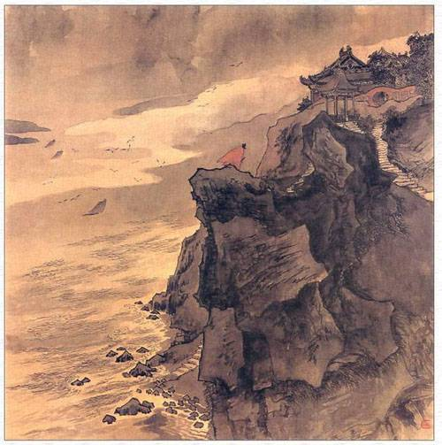
水龙吟
登建康赏心亭
辛弃疾

Slide 7
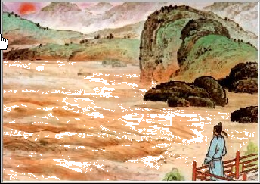
辛弃疾（1140－1207）享年67岁，南宋词人。原字坦夫，改字幼安，号稼轩，汉族， 山东历城（今山东济南）人。我国历史上伟大的豪放派词人和爱国者。 与苏轼齐名，并号称“苏辛”，史上与李清照并称“济南二安”。
有人这样赞美过他：稼轩者，人中之杰，词中之龙。其词题材广泛，善于熔铸典故，以文为词；词风以豪放为主；《稼轩长短句》。

Slide 8
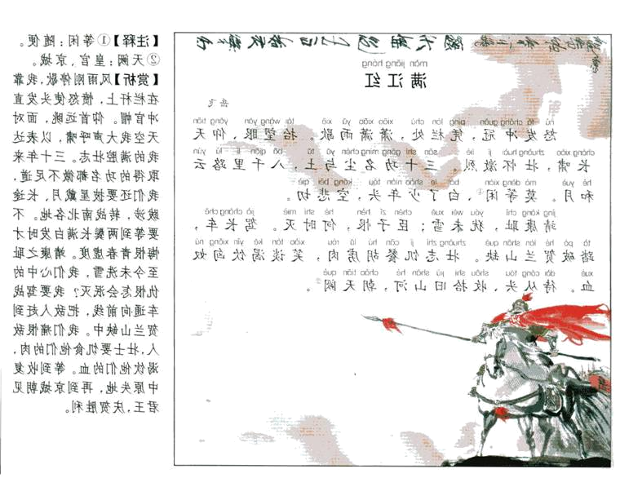
1161年，21岁的辛弃疾率众 2000多人起义，加入以耿京为首的抗金义军。辛弃疾曾亲率 50 骑，直入驻有 5万大军的叛军大营，活捉了杀害耿京、瓦解义军的叛徒张安国，渡过淮水，南归建康（南京）。历任湖北、湖南、江西安抚使（掌管一路军政的长官），多有利国便民举措。从 43 岁起，闲居江西信州达20余年。到了晚年，朝廷又起用他，任浙东安抚使和镇江知府。任内因力主抗金而不能久于其位，抑郁而殁。

Slide 9
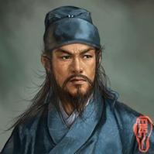
他原是智勇双全的英雄，也天生一副英雄相貌。
因生长于金人占领区，自幼就决心为民族复仇雪耻、收复失地。因此，他一生都在进行抗金御敌，统一中原的奋斗。
其词多数抒写力图恢复国家统一的爱国热情，倾诉壮志难酬的悲愤。

Slide 10
写作背景
这首词作于淳熙元年（1174）秋。这一年春天，辛弃疾由滁州知府改调江东安抚司参议官，得以再返建康（今南京）。这时他已经三十五岁了，南归已逾十年，壮志依然难酬，胸中充满郁愤之气。为了消愁解闷而登上赏心亭时，辛弃疾面对着大好江山，反而是无限感慨涌上心头，遂写下了这首慷慨激昂的抒情词。

Slide 11
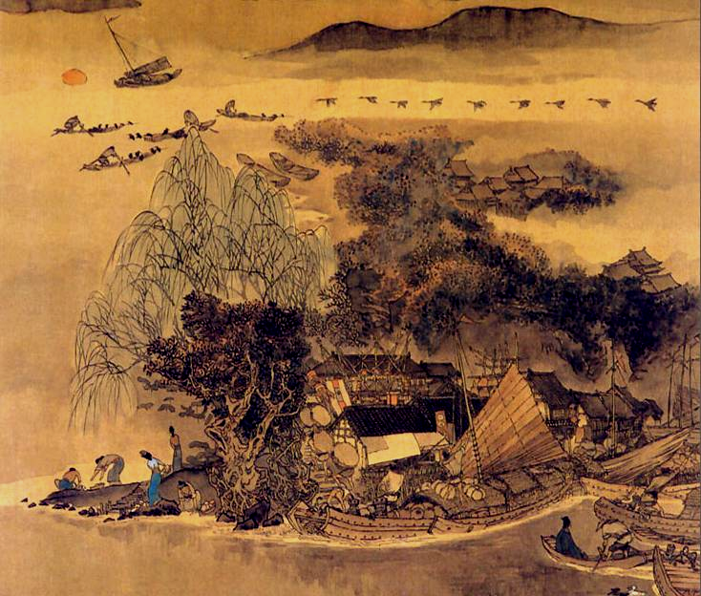
楚天千里清秋，水随天去秋无际。遥岑远目，献愁供恨，玉簪螺髻。落日楼头，断鸿声里，江南游子。把吴钩看了，栏杆拍遍，无人会，登临意。
休说鲈鱼堪脍，尽西风，季鹰归未？求田问舍，怕应羞见，刘郎才气。可惜流年，忧愁风雨，树犹如此。倩何人唤取，红巾翠袖，揾英雄泪？
水龙吟

Slide 12
楚地的天空辽远空阔，千里弥漫着清爽的秋气，浩荡的江水流向天边，秋色无边无际。
遥望远处起伏的山岭，有的如玉簪般峭立，有的如螺髻般回旋，向我呈献出无限的愁苦和怨恨。
在落日斜照的赏心亭上，在孤雁的哀鸣声中，流落江南的游子站在楼上瞭望。
我仔细把吴钩宝刀看过，把亭上的栏杆拍遍，但没有人能领会我登高望远的心情。
楚天千里清秋，水随天去秋无际。
遥岑远目，献愁供恨，玉簪螺髻。
落日楼头，断鸿声里，江南游子。
把吴钩看了，栏杆拍遍，无人会，登临意。

Slide 13
不要说鲈鱼如何鲜美，可以切碎煮熟品尝，如今秋风已起，张季鹰回到故乡没有？
求田问舍的许汜，恐怕会羞于见到雄才大略的刘备。
可惜年华如水流去，我为这风雨飘摇中的祖国而忧愁，光阴虚度，连树木都这样老大了。
请什么人唤得那穿红着绿的温情女子，来揩拭英雄留下的眼泪？
休说鲈鱼堪脍，尽西风，季鹰归未？
求田问舍，怕应羞见，刘郎才气。
可惜流年，忧愁风雨，树犹如此。
倩何人唤取，红巾翠袖，揾英雄泪？

Slide 14
思考
1、作者在赏心亭看到什么触动自己心弦的东西？表现了词人怎样的心境？
水天相接，无边无际，雄浑，显得空寂苍凉。
江天
比喻，清秀之美。移情入景，满怀愁恨。
山景
浩渺壮阔气势雄浑苍茫悲凉
比喻南宋国势衰颓的意思，也表达了作者的愁苦悲凉心情。
落日
失群的孤雁，比喻自己因飘零的
身世而悲苦和孤寂的心情。
断鸿

Slide 15
2、作者用了哪几个动作来表达自己内心的情绪？
思考
仔细端详抽出鞘来的宝剑；
用手使劲拍打亭上的栏杆。
看、拍、会、登
“吴钩”本是战场杀敌之锐器，现在却闲置身旁，烘托词人空有满腔雄心壮志，却是英雄无用武之地的苦闷。
“栏杆拍遍”是胸中说不出的抑郁苦闷之气，借拍打栏杆来发泄，雄心壮志无处施展的急切悲愤的情态。
“无人会、登临意”感叹自己空有恢复中原的抱负，而南宋统治集团中却无人是知己。

Slide 16
上片小结
景色： 江天、山景、落日、断鸿
寓情于景
报国无门的忧愤
上片：
动作：看、拍、登临

Slide 17
思考
3、与上片相比，词的下片描写的对象变成了历史人物，那么词人写到了哪些人和哪些事呢？根据典故谈谈词人有哪些“登临意”？

Slide 18

春秋吴人善铸钩，故称。
后也泛指利剑。
男儿何不带吴钩，
收取关山五十州。
请君暂上凌烟阁，
若个书生万户侯。
——李贺 《南园》
吴钩

Slide 19
季鹰
晋朝吴地人张翰（字季鹰）在洛阳做官，在秋季西风起时，想到家乡莼菜羹和鲈鱼脍的美味，便立即辞官回乡。于是，后来的文人将思念家乡，弃官归隐称为莼鲈之思。

Slide 20
求田问舍
购买田地和房舍。
《三国志·陈登传》记载：许汜向刘备诉说自己去拜访陈登时，陈登不理睬他，自己上大床躺下，让许汜睡下床。刘备说：当今天下大乱，你没有救世之意，只知道求田问舍，言无可采。如果是我，我就睡在百尺楼上，而让你睡在地上。这里是指那些只知道谋求私利而不关心国家安危的人。

Slide 21
语出《世说新语》。晋朝的桓温北伐，途中见到自己早年栽种的柳树已经粗过十围，便叹息道：“木犹如此，人何以堪？”
此处借以抒发自己不能为抗击敌人，收复失地而效力，徒然虚度光阴的感慨。
树犹如此

Slide 22
张翰 —念鱼归隐
许汜 —谋取私利
刘备 —雄才大略
桓温 —时光流逝
—个人短志
—为国为民
—控诉当朝
—哀叹虚掷年华

Slide 23
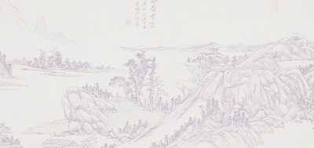
4、词人借这些历史人物表达了自己什么样的感情？
自己既不愿弃官归隐，又不肯去追求享受，他决定要为实现自己抗金复国的理想而奋斗到底。
借古人来表达自己情感
用典

Slide 24
思考
5、“倩何人唤取，红巾翠袖，揾英雄泪?”表达了作者怎样的心情？
写辛弃疾自伤不能实现理想，又叹无知己，得不到同情与慰藉的孤寂。抒发作者内心的孤独与痛苦。

Slide 25
下片小结
张翰 —乐于归隐
许汜 —谋取私利
刘备 —雄才大略
桓温 —叹时光流逝
反面
用典
为国为民
下片：
正面

Slide 26
真可谓：
报国欲死无战场
栏杆拍遍悲断肠

Slide 27
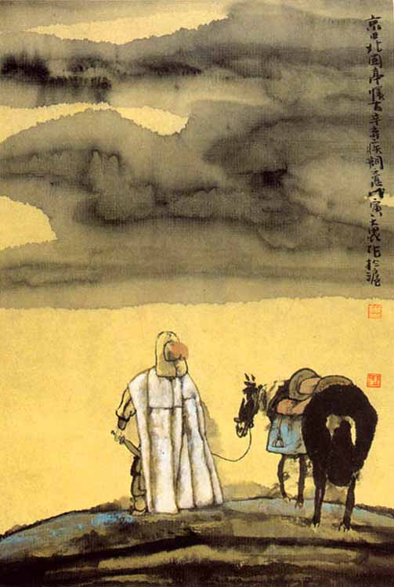
京口北固亭怀古
辛弃疾

Slide 28

学习目标：
（1）理解《京口北固亭怀古》一
词运用典故，借古喻今的写作特点。
（2）体会辛弃疾抗敌救国的雄图壮
志和为国效劳的爱国热情。

Slide 29

永遇乐 京口北固亭怀古
永遇乐，词牌名。
京口北固亭，登临地点。
怀古，所写内容。怀古，大多
是通过今昔对比，以古讽今。

Slide 30
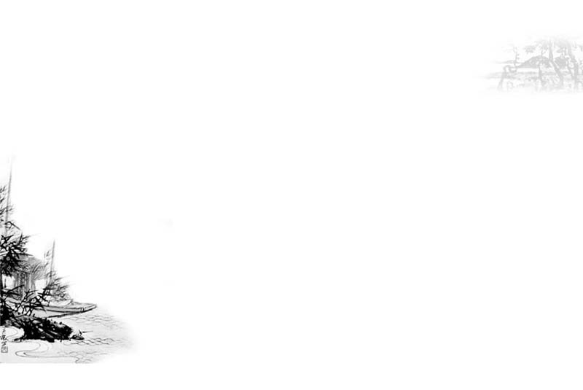
写作背景
写这首词的时候辛弃疾已经六十五岁了，辛弃疾从42岁到60岁一直过着“隐居”的生活，得不到朝廷的重用。这期间，1203年再次被当时执掌大权的韩侂胄起用，任浙江东路安抚史，翌年改任镇江知府。1204年韩侂胄为了巩固自己的地位，草草北伐。而镇江濒临抗战前线，是北伐的重要基地。辛弃疾到任后，做了大量的准备工作，但是韩侂胄把持朝政，只想侥幸求逞，不愿认真准备。韩侂胄听不进辛弃疾的劝告，后来就把他调离了镇江。这首词是辛弃疾被起用又被降职时，登上北固亭，满怀悲愤而写下的。

Slide 31
探讨：词作中共用了哪几处典故？请参照关键词，指出典故的作用。

Slide 32
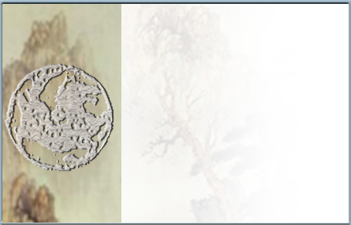
词中用典
孙权
刘裕
刘义隆（霍去病）
佛狸祠
廉颇

Slide 33
人物 | 故事简介 | 关键 词句 | 典故的作用
孙权
刘裕
刘义隆
佛狸祠
廉颇
曾经在京口建立吴都，并打败曹操军队，保卫了家园。
英雄
风流
表现作者心中渴望抗敌救国的热情。
金戈铁马
气吞万里如虎
在京口起事，最后建立政权，为恢复中原，他曾大举北伐。
表达作者收复中原的远大抱负
在元嘉二十七年，草率出师北伐，想要建立像古人封狼居胥山那样的功绩，结果落得北望敌军而仓皇失措。
借鉴历史，委婉劝韩侂胄不能草率行事。
草草
赢得
击败宋文宗，率军追到瓜步山上，在山上建立行 宫，即后来的佛狸祠。
表达对南宋政权不图恢复中原的不满
可堪
《史记·廉颇蔺相如列传》记载，廉颇免职后，跑到魏国。赵王想再用他，派人去看他的身体情况，“廉颇之仇郭开多与使者金，令毁之。赵使者既见廉颇，廉颇为之一饭斗米、肉十斤，被（披）甲上马，以示尚可用。赵使者还报王曰：‘廉将军虽老，尚善饭；然与臣坐，顷之三遗矢（屎）矣。’赵王以为老，遂不召。”
作者虽然年老，但是仍然愿意为国家效力，但是，难以逃脱小人的迫害
凭谁问

Slide 34

思考典故1：辛弃疾登上北固亭，极目远眺，为什么会想到孙权和刘裕？
建功立业，令人仰慕
孙权：
他曾经在京口建立吴都，并曾打败来自北方的曹操的军队，保卫了家园。
刘裕：
刘裕的祖先由北方移居京口，刘裕曾经在这里起事，最后建立政权。为了恢复中原，他几次大举北伐。

Slide 35
思考：词人写这两位英雄人物寄托了什么情怀？
表达自己力主抗金和恢复中原的抱负，同时借古代帝王来讽刺南宋统治者屈辱求和的行径。

Slide 36

思考典故2、刘义隆在元嘉二十七年，草率出师北伐，想要建立像古人封狼居胥山那样的功绩，结果落得北望敌军而仓皇失措。
思考：辛弃疾为什么引用“元嘉草草” ？
借鉴历史，伐金必须作好准备，不能草率行事。

Slide 37
思考典故3、：诗人写佛狸祠下“神鸦社鼓”，是什么心情？
作者的心情是沉重的，表达了自己的隐忧：如今江北各地沦陷已久，不迅速谋求恢复，百姓就安于异族统治，忘记了自己是宋室臣民。表达对南宋政权不图恢复中原的不满。

Slide 38

凭谁问：廉颇老矣，尚能饭否？
《史记·廉颇蔺相如列传》记载，廉颇免职后，跑到魏国。赵王想再用他，派人去看他的身体情况，“廉颇之仇郭开多与使者金，令毁之。赵使者既见廉颇，廉颇为之一饭斗米、肉十斤，被（披）甲上马，以示尚可用。赵使者还报王曰：‘廉将军虽老，尚善饭；然与臣坐，顷之三遗矢（屎）矣。’赵王以为老，遂不召。”

Slide 39
思考典故4：用廉颇的典故，用意是什么？
以廉颇自况，虽64岁仍想为国效力：可当政者不接受他的建议，又有小人挑拨，他感到悲愤，担心像廉颇一样被弃置不用。抒写了自己虽有远大抱负，而朝廷却不重用，壮志未酬的苦闷。而这正是全诗的主旨。

Slide 40
表现手法：
用典 对比
词中用典虽多，却贴切恰当，非
但没有妨害思想感情的表达，而且以
少胜多，表现了非常丰富的内容和思
想。正如《词综》所说，“发端便欲
涕落，后段一气奔注，笔不遏：廉颇
自拟，慷慨壮怀，如闻其声；谓此词
用人名多者，尚是不解词味。”
英雄业绩——可悲现实
刘裕——刘义隆
对比
扬州路——佛狸祠
廉颇——自己

Slide 41

总结：
这首词通过怀古，表现了词人抗
金救国、恢复中原的热切愿望和壮志
难酬的苦闷，也表现了对南宋统治者
苟且偷安，不图恢复，不善用人才的
愤懑。

